Slide 1
Сложение и вычитание десятичных дробей

Slide 2
Саша, привет.
Что ты считаешь?
Так, полтора и ещё
пол-литра.

Slide 3
И как, получается?
Да вот, мама сказала, что со вчерашнего дня начинает пить много воды.
За целый вчерашний день она выпила 1 полуторалитровую бутылку воды и еще одну пол-литровую.
Вот мне и стало интересно посчитать, сколько же воды мама выпила за весь вчерашний день.

Slide 4
Я решил, что поскольку складывать десятичные дроби ещё не умею, то надо перевести десятичные дроби в обыкновенные и сложить.
$$=1\frac{5}{10}$$
$$1,5$$
$$=\frac{5}{10}$$
$$0,5$$
$$1\frac{5}{10}+\frac{5}{10}$$
$$=1\frac{10}{10}=2$$

Slide 5
Вот интересно, а можно складывать десятичные дроби, не переводя их в обыкновенные?
Мама вчера за целый день выпила $2$ литра воды.
$$=1\frac{5}{10}$$
$$1,5$$
$$=\frac{5}{10}$$
$$0,5$$
$$1\frac{5}{10}+\frac{5}{10}$$
$$=1\frac{10}{10}=2$$

Slide 6
Вот интересно, а можно складывать десятичные дроби, не переводя их в обыкновенные?
Я знаю, кто нам может ответить на этот вопрос. Электроша.
Пойдём к нему и всё разузнаем.
$$=1\frac{5}{10}$$
$$1,5$$
$$=\frac{5}{10}$$
$$0,5$$
$$1\frac{5}{10}+\frac{5}{10}$$
$$=1\frac{10}{10}=2$$

Slide 7
Здравствуйте, мальчики.
Задавайте свой вопрос.
Электроша, здравствуй. Мы снова к тебе с вопросом.

Slide 8
Хорошо, ребята.
Сейчас я вам всё расскажу.
Мы хотим научиться складывать десятичные дроби, чтобы не переводить их в обыкновенные.

Slide 9
Устный счёт
$$4,5$$
$$4,8$$
$$3,7$$
$$15$$
$$≈$$
$$4$$
$$≈$$
$$20$$
$$<$$
$$8,7$$
$$8\frac{7}{10}$$
$$6,8$$
$$6\frac{8}{10}$$
$$3,9$$
$$3,5$$
$$=$$
$$=$$
$$>$$

Slide 10
Конечно, каждый раз не надо переводить десятичные дроби в обыкновенные.
Можно складывать сразу десятичные дроби.
Складываются они точно так же, как и натуральные числа.
Сначала сформулируем правило, а потом рассмотрим его на примере.

Slide 11
Правило
Чтобы сложить две десятичные дроби, надо:
1. Уравнять в слагаемых количество цифр после запятой.
2. Записать слагаемые друг под другом так, чтобы каждый разряд второго слагаемого располагался под соответствующим разрядом первого слагаемого.
3. Сложить полученные числа так, как складывают натуральные числа.
4. Поставить в полученной сумме запятую под запятыми в слагаемых.

Slide 12
Поясним это правило на примере.
$$136,528+17,4$$

Slide 13
Паша, ты помнишь, как можно уравнять в слагаемых количество цифр после запятой?
$$136,528+17,4$$

Slide 14
Если к десятичной дроби справа приписать любое количество нулей, то получится дробь, равная данной.
Значение дроби, которая оканчивается нулями, не изменится, если последние нули в её записи отбросить.
$$136,528+17,4$$

Slide 15
Ты молодец.
В нашем примере к какой дроби надо дописать нули и сколько? Саша, ты можешь сказать?
$$136,528+17,4$$

Slide 16
$$136,528+17,4$$
$$17,400$$

Slide 17
$$136,528+17,4$$
$$136,528$$
$$+$$
$$17,400$$
$$3$$
$$1$$
$$5$$
$$,$$
$$8$$
$$9$$
$$2$$

Slide 18
$$136,528+17,4$$
$$=153,928$$
$$136,528$$
$$+$$
$$17,400$$
$$3$$
$$1$$
$$5$$
$$,$$
$$8$$
$$9$$
$$2$$

Slide 19
Молодец, Саша, ты всё правильно посчитал.
Так, конечно, намного проще складывать, чем переводить дроби в обыкновенные.
$$1,5$$
$$+$$
$$0,5$$
$$2$$
$$,$$
$$0$$

Slide 20
Задание № 1
Найдите сумму чисел:
$$а) 144,15+36,178; б) 4,76+0,24;в) 5,16+5,49.$$
Решение:
Я правильно всё сделал, Электроша?
$$а) 144,15+36,178$$
$$=180,328;$$
$$б) 4,76+0,24$$
$$=5;$$
$$144,150$$
$$4,76$$
$$+$$
$$+$$
$$36,178$$
$$0,24$$
$$1$$
$$8$$
$$0$$
$$2$$
$$8$$
$$0$$
$$,$$
$$3$$
$$5$$
$$0$$
$$,$$
$$а) 180,328;$$
$$б) 5;$$
Ответ:

Slide 21
Задание № 1
Найдите сумму чисел:
$$а) 144,15+36,178; б) 4,76+0,24;в) 5,16+5,49.$$
Решение:
Да, Паша, всё верно.
$$а) 144,15+36,178$$
$$=180,328;$$
$$б) 4,76+0,24$$
$$=5;$$
$$144,150$$
$$4,76$$
$$+$$
$$+$$
$$36,178$$
$$0,24$$
$$1$$
$$8$$
$$0$$
$$2$$
$$8$$
$$0$$
$$,$$
$$3$$
$$5$$
$$0$$
$$,$$
$$а) 180,328;$$
$$б) 5;$$
Ответ:

Slide 22
Задание № 1
Найдите сумму чисел:
$$а) 144,15+36,178; б) 4,76+0,24;в) 5,16+5,49.$$
Решение:
$$а) 144,15+36,178$$
$$=180,328;$$
$$б) 4,76+0,24$$
$$=5;$$
$$в) 5,16+5,49$$
$$=10,65.$$
$$144,150$$
$$4,76$$
$$5,16$$
$$+$$
$$+$$
$$+$$
$$36,178$$
$$0,24$$
$$5,49$$
$$1$$
$$8$$
$$0$$
$$2$$
$$8$$
$$,$$
$$3$$
$$5$$
$$0$$
$$,$$
$$0$$
$$0$$
$$6$$
$$5$$
$$1$$
$$,$$
$$а) 180,328;$$
$$б) 5;$$
$$в) 10,65.$$
Ответ:

Slide 23
А помните ли вы свойства сложения, о которых мы говорили при сложении натуральных чисел?
Да, ты нам рассказывал о переместительном и сочетательном свойствах сложения.

Slide 24
А помните ли вы свойства сложения, о которых мы говорили при сложении натуральных чисел?
От перемены мест слагаемых сумма не меняется.
$$a+b=b+a$$
$$\left(a+b\right)+c=a+(b+c)$$

Slide 25
Эти же свойства выполняются и для сложения десятичных дробей.
От перемены мест слагаемых сумма не меняется.
$$a+b=b+a$$
$$\left(a+b\right)+c=a+(b+c)$$

Slide 26
Задание № 2
Найдите сумму чисел:
$$а) 5,3+(4,7+2,9); б) (7,8+5,5)+10,2.$$
Решение:
$$а) 5,3+(4,7+2,9)$$
$$=\left(5,3+4,7\right)+2,9$$
$$=12,9;$$
$$5,3$$
$$10,0$$
$$+$$
$$+$$
$$4,7$$
$$2,9$$
$$1$$
$$2$$
$$1$$
$$,$$
$$,$$
$$9$$
$$0$$
$$0$$
$$а) 12,9;$$
Ответ:

Slide 27
Задание № 2
Найдите сумму чисел:
$$а) 5,3+(4,7+2,9); б) (7,8+5,5)+10,2.$$
Решение:
$$а) 5,3+(4,7+2,9)$$
$$=\left(5,3+4,7\right)+2,9$$
$$=12,9;$$
$$б) (7,8+5,5)+10,2$$
$$=\left(7,8+10,2\right)+5,5$$
$$=23,5.$$
$$7,8$$
$$18,0$$
$$+$$
$$+$$
$$10,2$$
$$5,5$$
$$2$$
$$3$$
$$1$$
$$,$$
$$,$$
$$5$$
$$8$$
$$0$$
$$а) 12,9;$$
$$б) 23,5.$$
Ответ:

Slide 28
Молодец. Ты всё правильно решил.
Теперь давайте поговорим о вычитании десятичных дробей.

Slide 29
Правило
Для того, чтобы из одной десятичной дроби вычесть другую, надо:
Уравнять в уменьшаемом и вычитаемом количество цифр после запятой.
Записать вычитаемое под уменьшаемым так, чтобы каждый разряд вычитаемого оказался под соответствующим разрядом уменьшаемого.
3. Произвести вычитание так, как вычитают натуральные числа.
4. Поставить в полученной разности запятую под запятыми в уменьшаемом и вычитаемом.

Slide 30
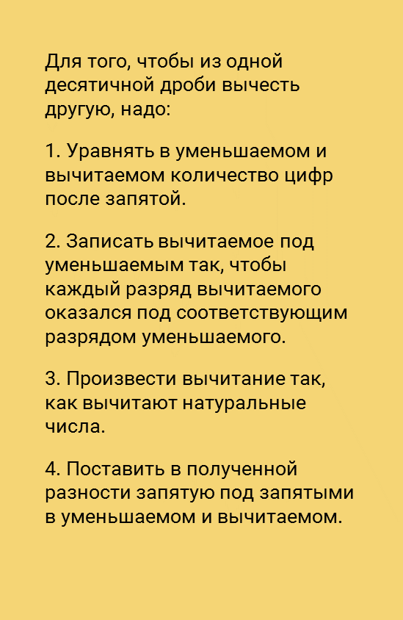
$$148,15−13,169$$
$$=134,981$$
$$148,150$$
$$−$$
$$13,169$$
$$1$$
$$3$$
$$4$$
$$9$$
$$8$$
$$1$$
$$,$$

Slide 31
Вам всё понятно, ребята?
Да, Электроша.

Slide 32
Задание № 3
Найдите разность чисел:
$$а) 87,65−13,58; б) 125,44−25,44;в) 15,7−9,68.$$
Решение:
$$а) 87,65−13,58$$
$$=74,07;$$
$$б) 125,44−25,44$$
$$=100;$$
$$в) 15,7−9,68$$
$$=6,02.$$
$$87,65$$
$$125,44$$
$$15,70$$
$$−$$
$$−$$
$$−$$
$$13,58$$
$$25,44$$
$$9,68$$
$$7$$
$$4$$
$$0$$
$$7$$
$$100$$
$$,$$
$$0$$
$$0$$
$$6$$
$$0$$
$$2$$
$$,$$
$$,$$
$$а) 74,07;$$
$$в) 6,02.$$
Ответ:
$$б) 100;$$

Slide 33
Задание № 4
Найдите значение выражения:
$$114,02−15,675+5,04−8,005.$$
Решение:
$$114,02−15,675+5,04−8,005$$
$$=95,38.$$
$$114,020$$
$$98,345$$
$$103,385$$
$$−$$
$$15,675$$
$$+$$
$$−$$
$$5,040$$
$$8,005$$
$$9$$
$$8$$
$$3$$
$$4$$
$$5$$
$$,$$
$$1$$
$$0$$
$$3$$
$$3$$
$$8$$
$$5$$
$$,$$
$$9$$
$$5$$
$$3$$
$$8$$
$$0$$
$$,$$
$$95,38.$$
Ответ:

Slide 34
Для того, чтобы найти неизвестное уменьшаемое, надо к разности прибавить вычитаемое.
Задание № 5
Решите уравнение:
$$\left(1,56+x\right)−57,6=48,4.$$
Решение:
$$48,4$$
$$1,56+x=48,4+57,6$$
$$+$$
$$57,6$$
$$1$$
$$0$$
$$6$$
$$0$$
$$,$$
$$1,56+x=106$$

Slide 35
Чтобы найти неизвестное слагаемое, надо от суммы отнять известное слагаемое.
Задание № 5
Решите уравнение:
$$\left(1,56+x\right)−57,6=48,4.$$
Решение:
$$48,4$$
$$106,00$$
$$1,56+x=48,4+57,6$$
$$+$$
$$57,6$$
$$−$$
$$1,56$$
$$1$$
$$0$$
$$6$$
$$0$$
$$1$$
$$0$$
$$4$$
$$,$$
$$4$$
$$4$$
$$,$$
$$1,56+x=106$$
$$x=106−1,56$$
$$x=104,44$$
$$104,44.$$
Ответ:

Slide 36
Итоги урока
Чтобы сложить две десятичные дроби, надо:
1. Уравнять в слагаемых количество цифр после запятой.
2. Записать слагаемые друг под другом так, чтобы каждый разряд второго слагаемого располагался под соответствующим разрядом первого слагаемого.
3. Сложить полученные числа так, как складывают натуральные числа.
4. Поставить в полученной сумме запятую под запятыми в слагаемых.
Для того, чтобы из одной десятичной дроби вычесть другую, надо:
1. Уравнять в уменьшаемом и вычитаемом количество цифр после запятой.
2. Записать вычитаемое под уменьшаемым так, чтобы каждый разряд вычитаемого оказался под соответствующим разрядом уменьшаемого.
3. Произвести вычитание так, как вычитают натуральные числа.
4. Поставить в полученной разности запятую под запятыми в уменьшаемом и вычитаемом.

